Slide 1
关系抽取任务介绍

Slide 2
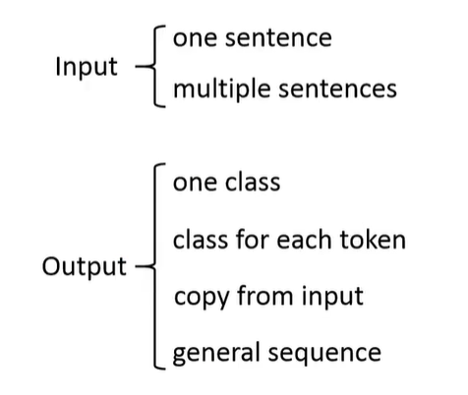
NLP任务介绍
Notes:
句子 或者 篇章级别或者文档级别

Slide 3
找到一个function能够完成以下任务
输入为：x=”乔布斯创立了苹果公司“
f(x) = “履历” 文本分类
g(x) = “B I I O O O B I I I” 序列标注
h(x) = “苹果公司” 阅读理解
k(x) = “Steve Jobs founded Apple” 机器翻译
Notes:
句子 或者 篇章级别或者文档级别

Slide 4
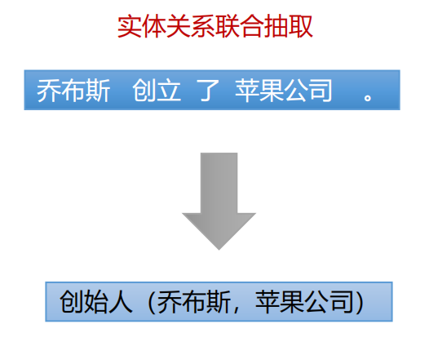
任务介绍
关系抽取是信息抽取的任务之一，其任务是从文本内容中找出概念之间的语义关系
第一步：命名实体识别
第二步：关系分类
Notes:
什么叫命名实体呢，

Slide 5
命名实体识别 以DuIE数据集举例
1.获取训练数据
2.定义标签体系和标注规范
3.标注数据
4.训练模型
Notes:
分类标签的定义至关重要，面对复杂的标签问题，最为关键的一点就是要紧密贴合业务、和专家共同设定，而不是靠“蛮力”去解决。这里给出笔者曾涉及到的一些标签定义方法： 在实际工作中，这一点很重要。但是在科研中一般使用公开的评测数据集，如DuIE。

Slide 6
2.定义标签体系和标注规范
DuIE定义的实体标签
0 : 电视综艺
1 : 学科专业
2 : 气候
3 : 学校
4 : Date
5 : 网站
6 : 人物
7 : 网络小说
8 : 歌曲
9 : 作品
10 : 生物
11 : 机构
12 : 影视作品
13 : 城市
14 : Text
15 : 音乐专辑
16 : 行政区
17 : Number
18 : 书籍
19 : 历史人物
20 : 出版社
21 : 国家
22 : 目
23 : 企业
24 : 景点
25 : 图书作品
26 : 地点
27 : 语言
Notes:
分类标签的定义至关重要，面对复杂的标签问题，最为关键的一点就是要紧密贴合业务、和专家共同设定，而不是靠“蛮力”去解决。这里给出笔者曾涉及到的一些标签定义方法： 在实际工作中，这一点很重要。但是在科研中一般使用公开的评测数据集，如DuIE。

Slide 7
3.标注数据
"text":"北京枝兰信息技术有限公司（简称九枝兰）成立于2014年，总部位于北京",
"entities_list":[
{
"text":"北京枝兰信息技术有限公司",
"type":"企业"
}，
{
"object":"2014年",
"object_type":"Date"
},
{
"object":"北京",
"object_type":"地点"
}
]
}
Notes:
分类标签的定义至关重要，面对复杂的标签问题，最为关键的一点就是要紧密贴合业务、和专家共同设定，而不是靠“蛮力”去解决。这里给出笔者曾涉及到的一些标签定义方法： 在实际工作中，这一点很重要。但是在科研中一般使用公开的评测数据集，如DuIE。

Slide 8
4.训练模型
NER一般是看做是一个序列标注问题
B-企业 I-企业 I-企业 I-企业 I-企业 I-企业 I-企业 I-企业 I-企业 I-企业 O O O B-Date I-Date -Date -Date...
模型
北 京 枝 兰 信 息 技 术 有 限 公 司 成 立 于 2014 年 ...
Notes:
分类标签的定义至关重要，面对复杂的标签问题，最为关键的一点就是要紧密贴合业务、和专家共同设定，而不是靠“蛮力”去解决。这里给出笔者曾涉及到的一些标签定义方法： 在实际工作中，这一点很重要。但是在科研中一般使用公开的评测数据集，如DuIE。

Slide 9
关系分类 以DuIE数据集举例
1.获取训练数据
2.定义标签体系和标注规范
3.标注数据
4.训练模型
Notes:
分类标签的定义至关重要，面对复杂的标签问题，最为关键的一点就是要紧密贴合业务、和专家共同设定，而不是靠“蛮力”去解决。这里给出笔者曾涉及到的一些标签定义方法： 在实际工作中，这一点很重要。但是在科研中一般使用公开的评测数据集，如DuIE。

Slide 10
2.定义标签体系和标注规范
{"object_type": "地点", "predicate": "祖籍", "subject_type": "人物"}
{"object_type": "人物", "predicate": "父亲", "subject_type": "人物"}
{"object_type": "地点", "predicate": "总部地点", "subject_type": "企业"}
{"object_type": "地点", "predicate": "出生地", "subject_type": "人物"}
{"object_type": "目", "predicate": "目", "subject_type": "生物"}
{"object_type": "Number", "predicate": "面积", "subject_type": "行政区"}
{"object_type": "Text", "predicate": "简称", "subject_type": "机构"}
{"object_type": "Date", "predicate": "上映时间", "subject_type": "影视作品"}
{"object_type": "人物", "predicate": "妻子", "subject_type": "人物"}
{"object_type": "音乐专辑", "predicate": "所属专辑", "subject_type": "歌曲"}
{"object_type": "Number", "predicate": "注册资本", "subject_type": "企业"}
{"object_type": "城市", "predicate": "首都", "subject_type": "国家"}
{"object_type": "人物", "predicate": "导演", "subject_type": "影视作品"}
{"object_type": "Text", "predicate": "字", "subject_type": "历史人物"}
{"object_type": "Number", "predicate": "身高", "subject_type": "人物"}
{"object_type": "企业", "predicate": "出品公司", "subject_type": "影视作品"}
{"object_type": "Number", "predicate": "修业年限", "subject_type": "学科专业"}
{"object_type": "Date", "predicate": "出生日期", "subject_type": "人物"}
{"object_type": "人物", "predicate": "制片人", "subject_type": "影视作品"}
{"object_type": "人物", "predicate": "母亲", "subject_type": "人物"}
{"object_type": "人物", "predicate": "编剧", "subject_type": "影视作品"}
{"object_type": "国家", "predicate": "国籍", "subject_type": "人物"}
{"object_type": "Number", "predicate": "海拔", "subject_type": "地点"}
{"object_type": "网站", "predicate": "连载网站", "subject_type": "网络小说"}
{"object_type": "人物", "predicate": "丈夫", "subject_type": "人物"}
{"object_type": "Text", "predicate": "朝代", "subject_type": "历史人物"}
{"object_type": "Text", "predicate": "民族", "subject_type": "人物"}
{"object_type": "Text", "predicate": "号", "subject_type": "历史人物"}
{"object_type": "出版社", "predicate": "出版社", "subject_type": "书籍"}
{"object_type": "人物", "predicate": "主持人", "subject_type": "电视综艺"}
{"object_type": "Text", "predicate": "专业代码", "subject_type": "学科专业"}
{"object_type": "人物", "predicate": "歌手", "subject_type": "歌曲"}
{"object_type": "人物", "predicate": "作词", "subject_type": "歌曲"}
{"object_type": "人物", "predicate": "主角", "subject_type": "网络小说"}
{"object_type": "人物", "predicate": "董事长", "subject_type": "企业"}
{"object_type": "Date", "predicate": "成立日期", "subject_type": "机构"}
{"object_type": "学校", "predicate": "毕业院校", "subject_type": "人物"}
{"object_type": "Number", "predicate": "占地面积", "subject_type": "机构"}
{"object_type": "语言", "predicate": "官方语言", "subject_type": "国家"}
{"object_type": "Text", "predicate": "邮政编码", "subject_type": "行政区"}
{"object_type": "Number", "predicate": "人口数量", "subject_type": "行政区"}
{"object_type": "城市", "predicate": "所在城市", "subject_type": "景点"}
{"object_type": "人物", "predicate": "作者", "subject_type": "图书作品"}
{"object_type": "Date", "predicate": "成立日期", "subject_type": "企业"}
{"object_type": "人物", "predicate": "作曲", "subject_type": "歌曲"}
{"object_type": "气候", "predicate": "气候", "subject_type": "行政区"}
{"object_type": "人物", "predicate": "嘉宾", "subject_type": "电视综艺"}
{"object_type": "人物", "predicate": "主演", "subject_type": "影视作品"}
{"object_type": "作品", "predicate": "改编自", "subject_type": "影视作品"}
{"object_type": "人物", "predicate": "创始人", "subject_type": "企业"}

Slide 11
3.标注数据
"text":"北京枝兰信息技术有限公司（简称九枝兰）成立于2014年，总部位于北京",
"spo_list":[
{
"predicate":"成立日期",
"object_type":"Date",
"subject_type":"企业",
"object":"2014年",
"subject":"北京枝兰信息技术有限公司"
},
{
"predicate":"总部地点",
"object_type":"地点",
"subject_type":"企业",
"object":"北京",
"subject":"北京枝兰信息技术有限公司"
}
]
{
"predicate":"None",
"object_type":"Date",
"subject_type":"地点",
"object":"2014年",
"subject":"北京"
}
Notes:
分类标签的定义至关重要，面对复杂的标签问题，最为关键的一点就是要紧密贴合业务、和专家共同设定，而不是靠“蛮力”去解决。这里给出笔者曾涉及到的一些标签定义方法： 在实际工作中，这一点很重要。但是在科研中一般使用公开的评测数据集，如DuIE。

Slide 12
4.训练模型
文本分类问题
成立日期
模型
头实体：北京枝兰信息技术有限公司
尾实体：2014 年
句子：北京枝兰信息技术有限公司（简称九枝兰）成立于2014年 ...
Notes:
分类标签的定义至关重要，面对复杂的标签问题，最为关键的一点就是要紧密贴合业务、和专家共同设定，而不是靠“蛮力”去解决。这里给出笔者曾涉及到的一些标签定义方法： 在实际工作中，这一点很重要。但是在科研中一般使用公开的评测数据集，如DuIE。

Slide 13
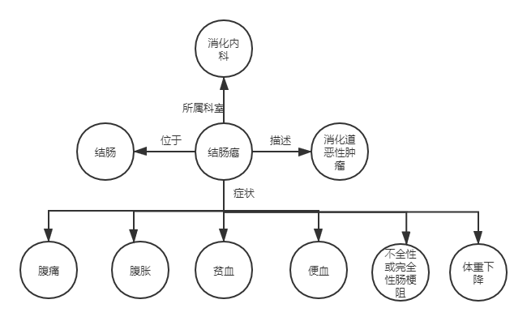
抽取实例
输入文本
结肠癌何以如此凶险？南京鼓楼医院消化内科主任医师张以洋告诉记者，结肠癌是一种常见的发生于结肠的消化道恶性肿瘤。它的一大危险性，在于早期没有任何特殊症状。即使部分病人大便情况有所变化，也并不是结肠癌的特异症状，不易往这个方向怀疑。“等到发现了腹痛、腹胀、便血、贫血、体重下降、不全性或完全性肠梗阻等症状，一般已经到了中晚期了。”
输出

Slide 14

Thank You.

